Slide 1
«Границы выразимого в слове и чувстве» по произведению В.А.Жуковского «Невыразимое»
Автор : Ерманова Т.Т., учитель МБОУ «Астрахановская ООШ»
2016г.

Slide 2
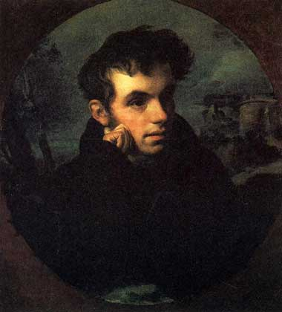
…И лишь молчание понятно говорит...
(Василий Андреевич Жуковский. Невыразимое.)
( 1783 – 1852 )

Slide 3
Невыразимое
(отрывок)
В.А.Жуковский
Что наш язык земной пред дивною природой?
С какой небрежною и легкою свободой
Она рассыпала повсюду красоту
И разновидное с единством согласила!
Но где, какая кисть ее изобразила?
Едва-едва одну ее черту
С усилием поймать удастся вдохновенью...
Но льзя ли в мертвое живое передать?
Кто мог создание в словах пересоздать?
Невыразимое подвластно ль выраженью?..
Святые таинства, лишь сердце знает вас.
Не часто ли в величественный час
Вечернего земли преображенья,
Когда душа смятенная полна
Пророчеством великого виденья
И в беспредельное унесена, —
Спирается в груди болезненное чувство,
Хотим прекрасное в полете удержать,
Ненареченному хотим названье дать —
И обессиленно безмолвствует искусство?

Slide 4
Что видимо очам — сей пламень облаков,
По небу тихому летящих,
Сие дрожанье вод блестящих,
Сии картины берегов
В пожаре пышного заката —
Сии столь яркие черты —
Легко их ловит мысль крылата,
И есть слова для их блестящей красоты.
Но то, что слито с сей блестящей красотою —
Сие столь смутное, волнующее нас,
Сей внемлемый одной душою
Обворожающего глас,
Сие к далекому стремленье,
Сей миновавшего привет
(Как прилетевшее незапно дуновенье
От луга родины, где был когда-то цвет,
Святая молодость, где жило упованье),
Сие шепнувшее душе воспоминанье
О милом радостном и скорбном старины,
Сия сходящая святыня с вышины,
Сие присутствие создателя в созданье —
Какой для них язык?.. Горе́ душа летит,
Все необъятное в единый вздох теснится,
И лишь молчание понятно говорит.

Slide 6
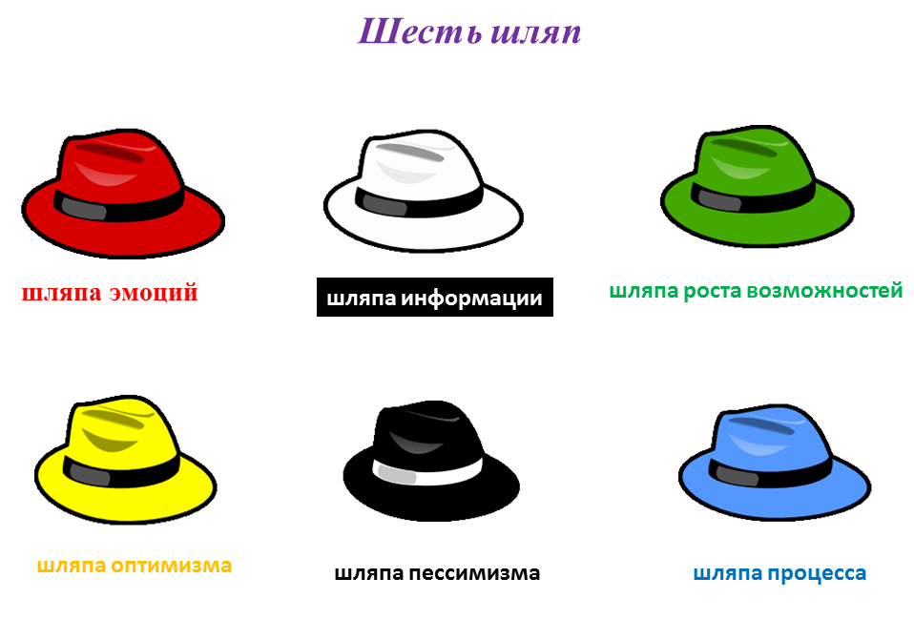

Slide 7
Молодцы!
Спасибо за урок!

